Slide 1
Конспект НОД по рисованию во второй младшей группе «Снег, снег, снежок»
Выполнила:
Глушкова Мария Владимировна

Slide 2
Цель:
Продолжать знакомить детей со временем года - зима. Вызвать у детей желание рисовать вместе с воспитателем. Учить ориентироваться на бумаге, ритмично располагать точки и тычки (снежинки, распределяя их по всему листу. Воспитывать интерес к рисованию.
Оборудование:
Выполненная заранее воспитателем панорама улицы с аппликативным изображением домов, деревьев. Мольберт, белая гуашь, стакан с водой, ватные палочки, ведёрко со снегом, блюдце со «снежинками».

Slide 3
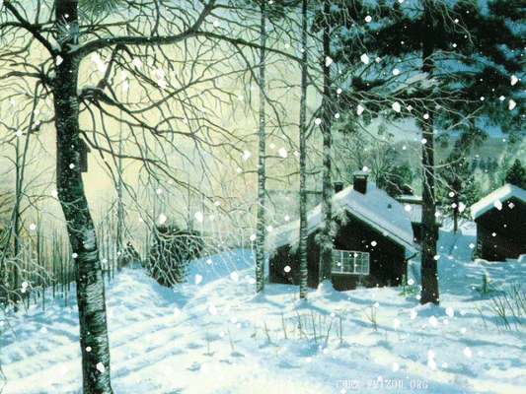
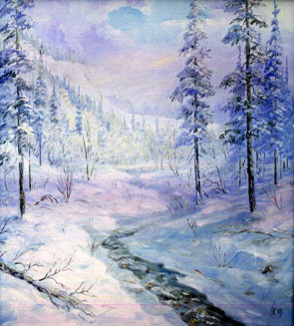
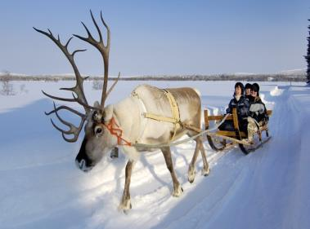
Предварительная работа:
Во время прогулки обращать внимание детей на красоту зимней природы, на снежный покров деревьев и кустарников, красоту снежинок и выясняю с детьми какого цвета снег. Рассматривание картин, иллюстраций, чтение стихов, прослушивание песенок о зиме.

Slide 4
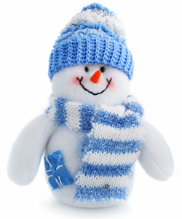
Ход занятия:
(Дети с воспитателем входят в группу под музыку и садятся на стульчики. Раздается стук в дверь.)
Воспитатель: -Кто это там стучится? (Воспитатель выходит и возвращается с игрушкой Снеговиком, он держит ведерко со снегом.)
Воспитатель: -Ребята, посмотрите, кто к нам пришел!
Кто это?
Дети: -Снеговик.
Воспитатель: -Давайте с ним поздороваемся.
Дети: -Здравствуй, Снеговик!

Slide 5
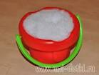
Воспитатель: -Ребята, а что это он нам принес?
Дети: -Ведерко. (воспитатель показывает ведёрко со снегом)
Воспитатель: -А что у нас в ведёрке?
Дети: -Снег.
Воспитатель: -Посмотрите, какого цвета снег?
Дети: -Белый.
Воспитатель: -Потрогайте снежок. Какой он?
Тёплый или холодный?
Дети: -Холодный.

Slide 6
Воспитатель: -Ребята, а вы знаете, как снежинки падают на землю? (Ответы детей)
Воспитатель: -Я предлагаю вам превратиться в «снежинок», вы согласны?
Дети: - Да!
Мы снежинки, мы пушинки,
Покружиться мы не прочь.
Мы снежинки - балеринки,
Мы танцуем день и ночь.
Встанем вместе все в кружок –получается снежок.
(Воспитатель вместе с детьми выполняют движения, проговаривают текст)
Воспитатель: Ребята, на улице - снег, в группе у нас тоже снежинки кружились, и только на нашей картине (воспитатель обращает внимание детей на панораму улицы с аппликативным изображением
домов) снег ещё не укрыл землю
и деревья зимним нарядом.

Slide 7
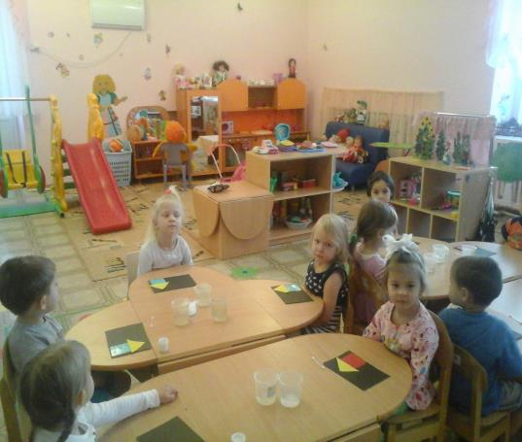
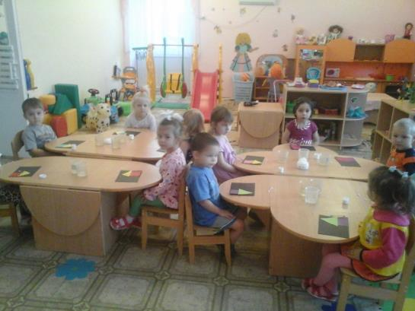
Воспитатель: -Нарисуем снегопад на нашей картине?
Дети: -Да.
Воспитатель: -А какого цвета краску мы возьмём для того, чтобы нарисовать снег?
Дети: -Белую.
Воспитатель: -Снежинки мы будем рисовать ватными палочками.

Slide 8
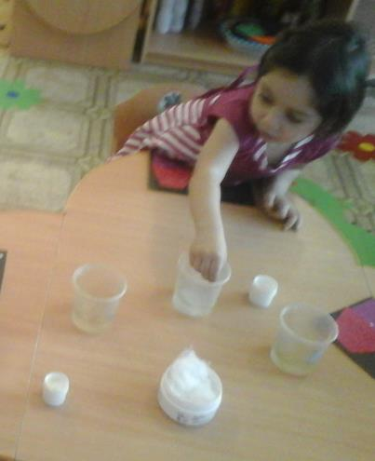
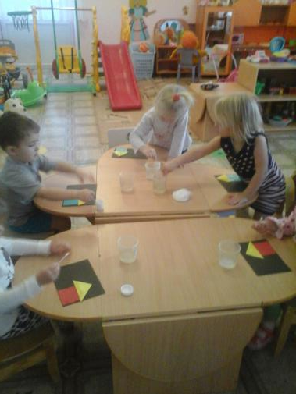
Воспитатель: -Приступаем к работе.
Очень аккуратно, чтобы не испачкать
друг друга и не ткнуть палочкой.

Slide 9
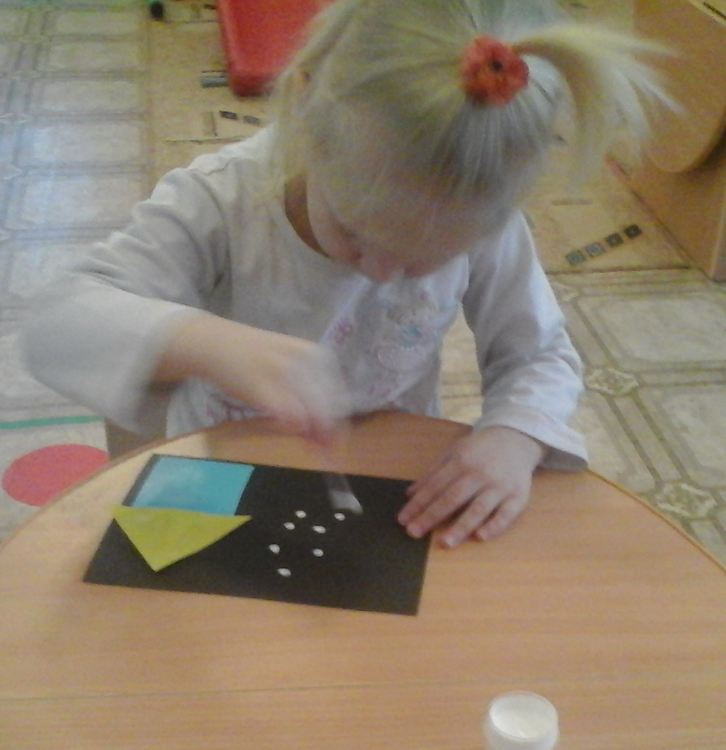
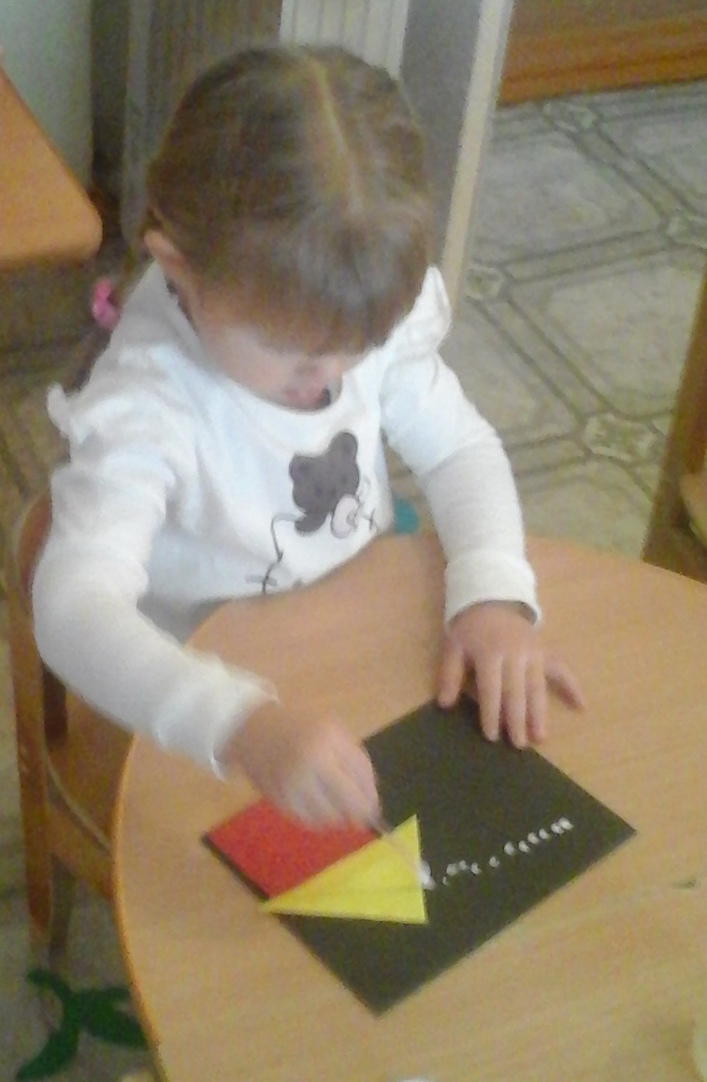
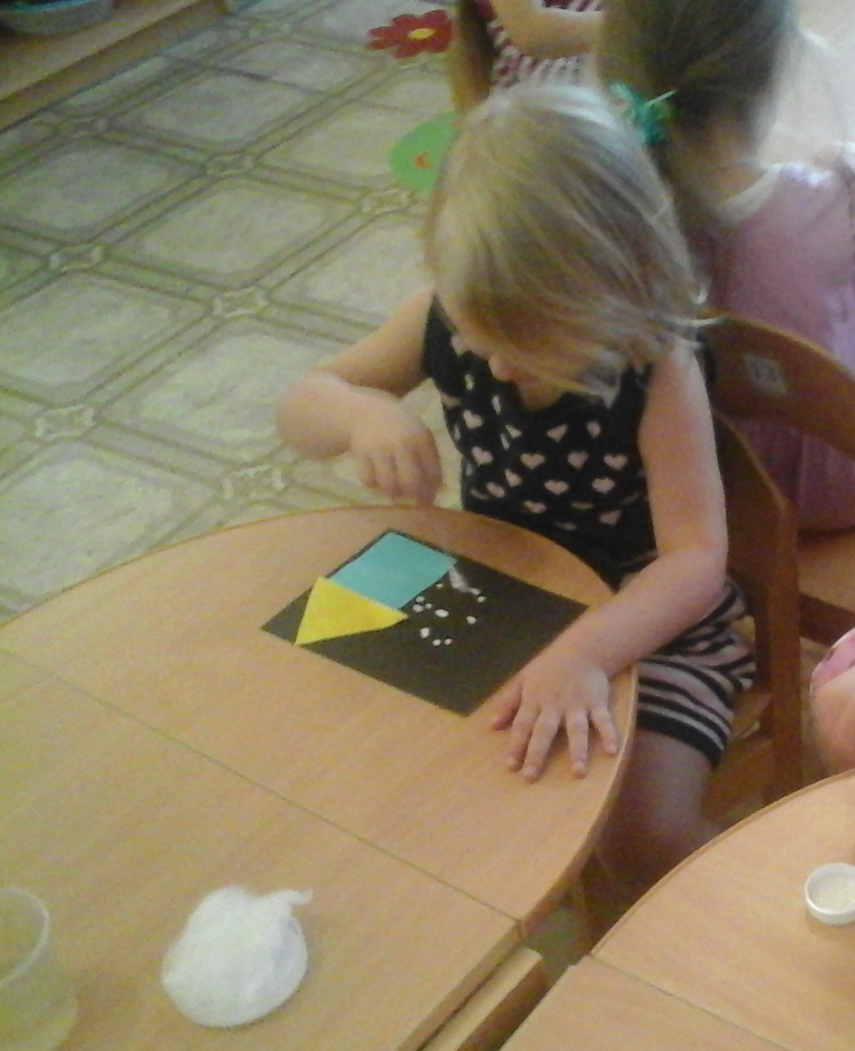
Воспитатель: -Раз снежинка, два снежинка, получился снегопад.

Slide 10
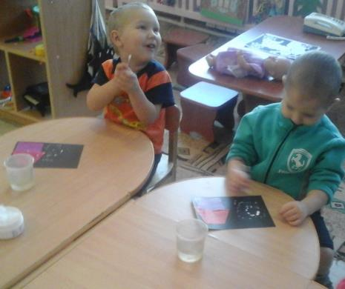
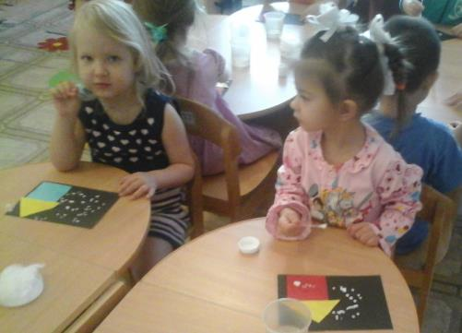
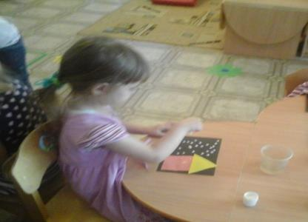
Итог занятия:
Воспитатель хвалит детей за работу.
Воспитатель: -Снеговику очень понравилась ваша работа, какие вы молодцы!

Slide 11
Воспитатель: – Ребята, скажите, а снежок на нашем рисунке может растаять?
Дети: -Нет.
Воспитатель: -Нет, снежок на рисунке растаять не может, а давайте посмотрим, что произошло с нашим снегом в ведёрке?
Воспитатель: -Ой, что с ним случилось?
Дети: -Растаял.
Воспитатель: -Он растаял и превратился в воду, потому что в группе тепло. Снеговику тоже стало жарко, ведь он тоже из снега. Ему пора возвращаться домой. А давайте ему на память о нас подарим нашу картину.
Дети: -Да.
Воспитатель и дети: -До свидания, Снеговик, приходи к нам еще…

Slide 12
Список литературы:
1. Ю. В. Рузанова. Развитие моторики рук у дошкольников в нетрадиционной изобразительной деятельности. – 2007г.
2. И. А. Лыкова. Изобразительная деятельность в детском саду. Младшая группа. – 2007г.

